Slide 1
Express yourself through Adobe Express
Lidija Cvetko i Lejla Skalnik
CUC, 28.4 - 30. 4. 2023.

Slide 2
Adobe alati
besplatna opcija i mogućnost plaćene verzije
web i mobilna aplikacija
namjena: izrada prezentacija, grafika, plakata, pozivnica,
letaka, kolaža, web stranica, videozapisa, razglednica, životopisa…
besplatni planovi lekcija i projektne ideje

Slide 3
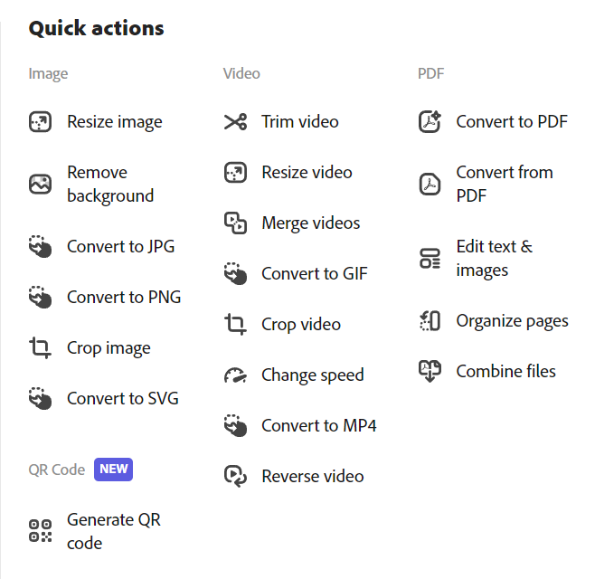
Prednosti
mogućnost dizajniranja uz već pripremljene predloške
prilagodba sadržaja uz različite pozadine, animacije, ikone…
mogućnost preuzimanja završenih radova u .jpg i .png formatu ( posteri, plakati) i pdf (web stranica/ prezentacija)
suradnja na istom projektu / prezentaciji
jednostavno dijeljenje sadržaja

Slide 4
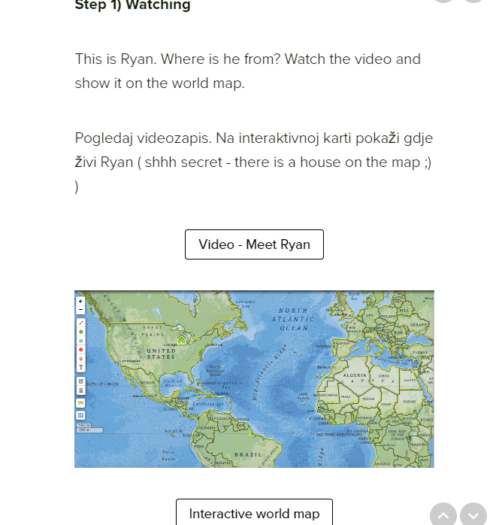
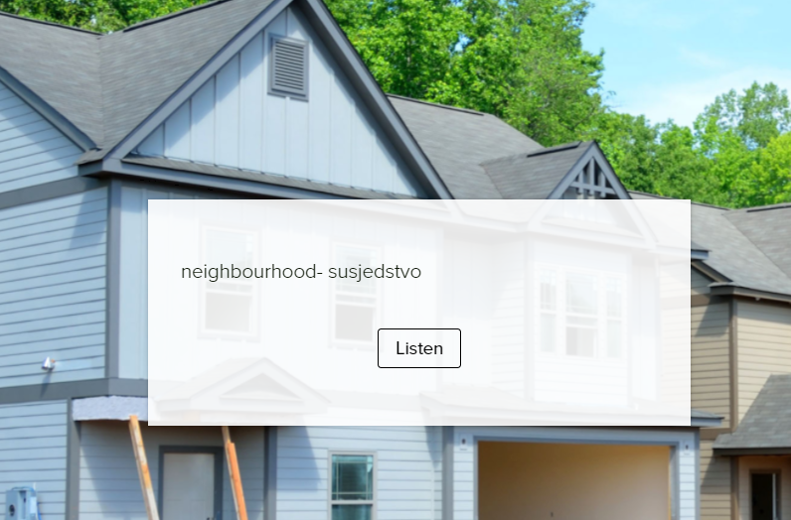
Primjeri Nastavna jedinica:
format: web stranica
fotografije
interaktivni sadržaji (karta )
videozapisi
poveznice na audio sadržaje (rječnik)

Slide 5
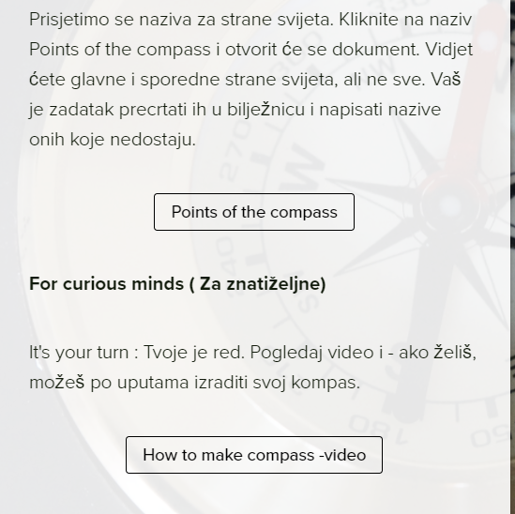
tekst- samostalno ili u kombinaciji s fotografijama
poveznica na dokumente (online)
ugradnja videozapisa (YouTube)
uređivanje teksta, predložaka

Slide 6
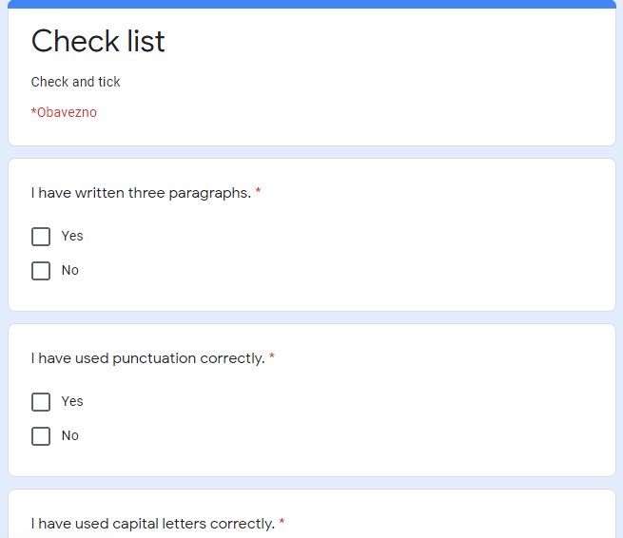
igre ili edukativni sadržaji
umetanje alata za različite oblike praćenja (formativno ili sumativno, lista procjene, ulazne ili izlazne kartice)

Slide 7
Metodički scenarij
kreiranje scenarija poučavanja/metodičkog scenarija
zadane sastavnice (ishodi, trajanje, etape, rubrike)
Rcampus (alat za izradu rubrika)

Slide 8
Integracija ( CLIL)
predložak zadatka za učenike
suradnja više učitelja na istom predlošku
sinteza učeničkih radova u obliku prezentacije

Slide 9
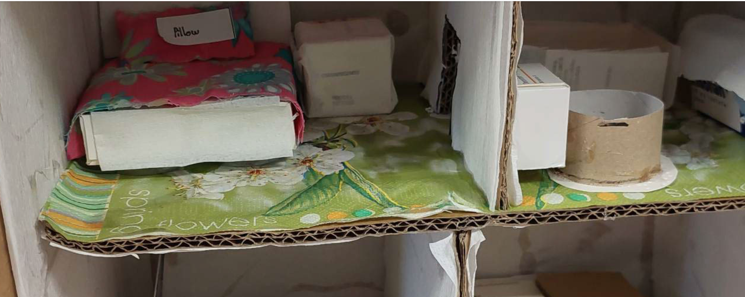
Projekti
objedinjeni zadaci za učenike tijekom projekta u etapama
rezultati, analiza, evaluacija

Slide 10
Video zapisi
sinteza projekta u obliku videozapisa
slikovni rječnik
plakati, posteri
oglasi
video najave

Slide 11
Sat razrednika
prezentacije / radionice za učenike
aktivnosti
radni listići

Slide 12
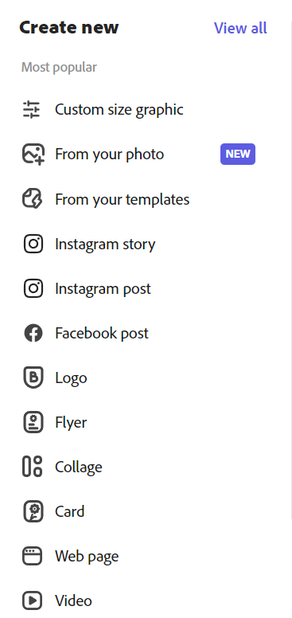
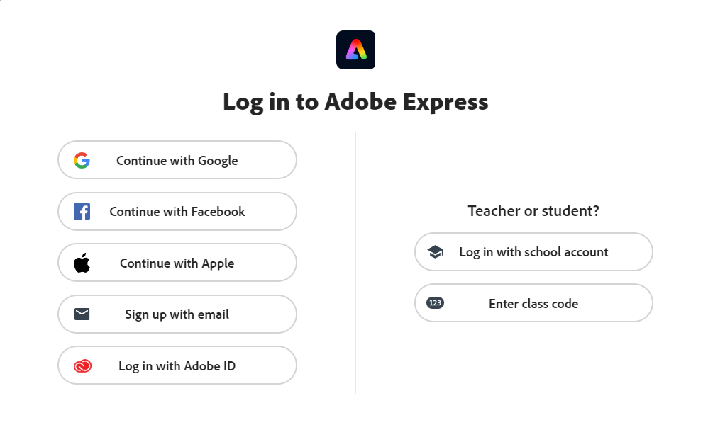
Web page: osnovni koraci
1) Prijava
2) Odabir opcije

Slide 13
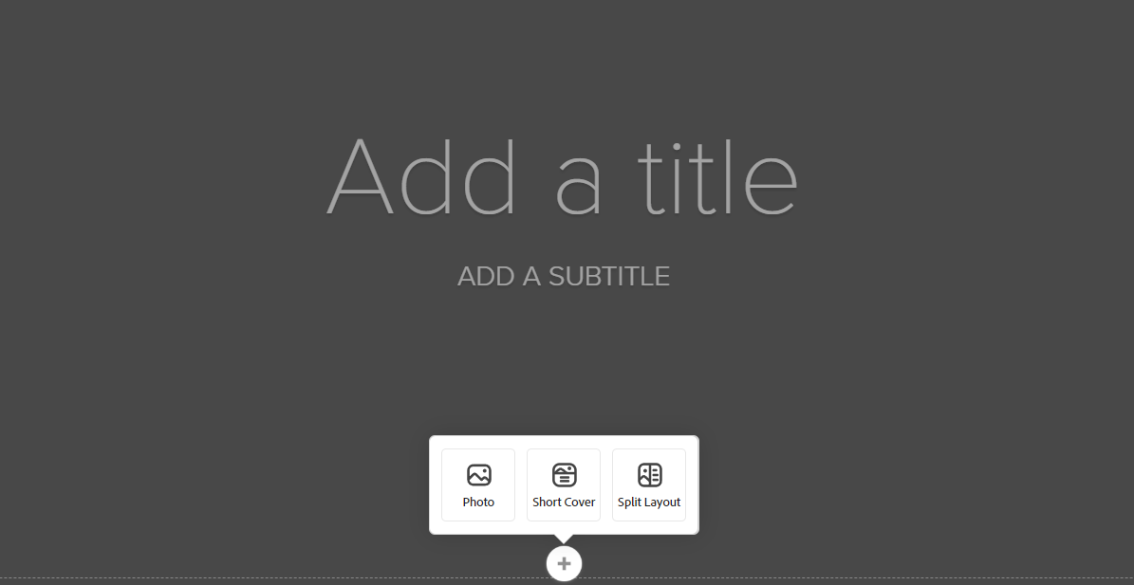
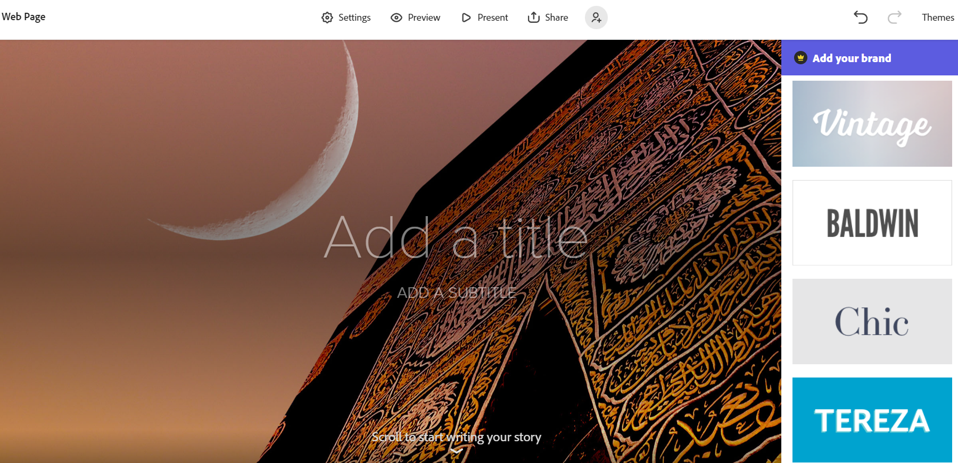
3) Naslovnica
4) Fotografija i odabir teme

Slide 14
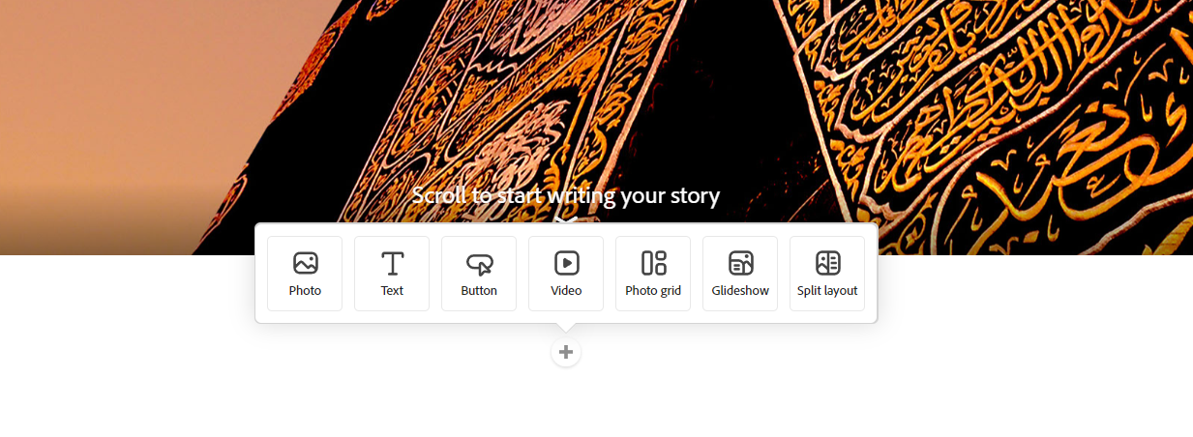
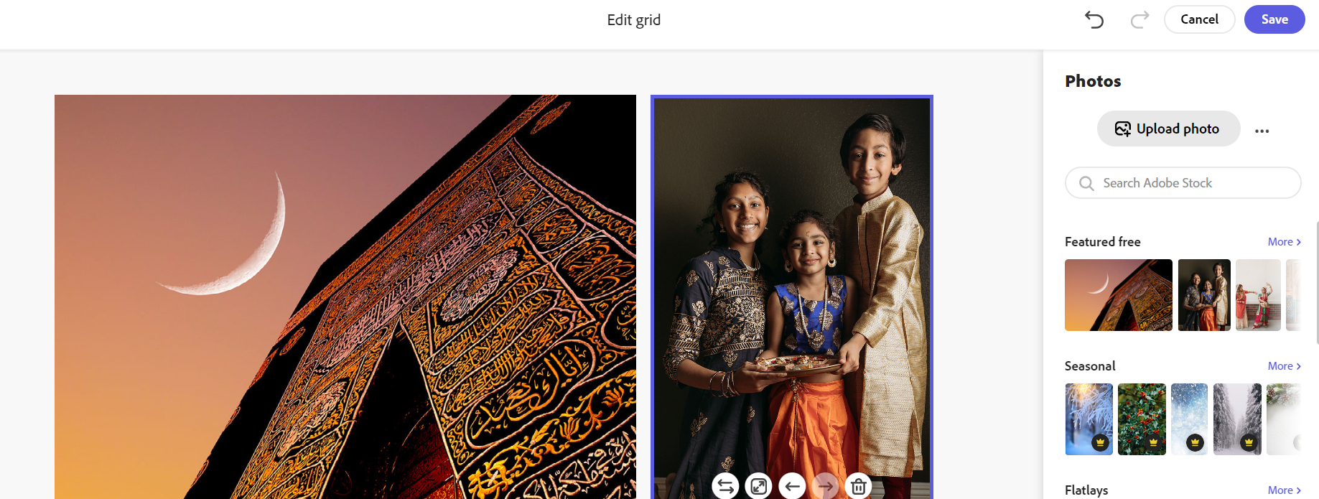
5) Umetanje teksta i fotografije
6) Umetanje kolaža fotografija

Slide 15
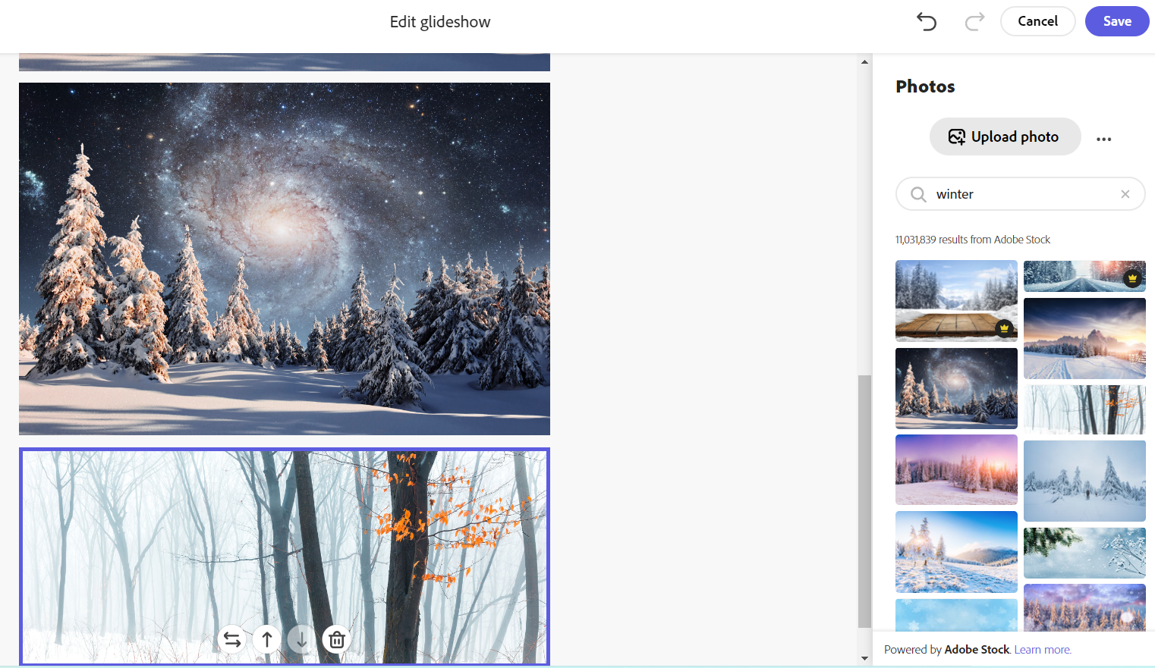
7) Umetanje niza fotografija
niz fotografija
spremanje odabranih fotografija
dodavanje fotografija s računala
upis traženog pojma ( engleski jezik)

Slide 16
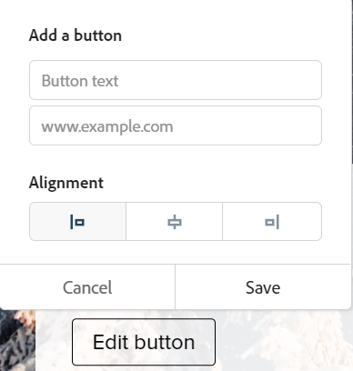
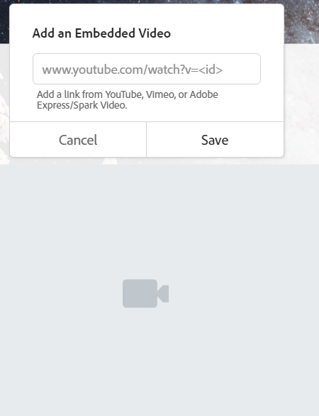
8) Button (poveznice na sadržaje) 9) Video
poveznica na YouTube, Vimeo ili Adobe Express video
naziv
poveznica
smještaj

Slide 17
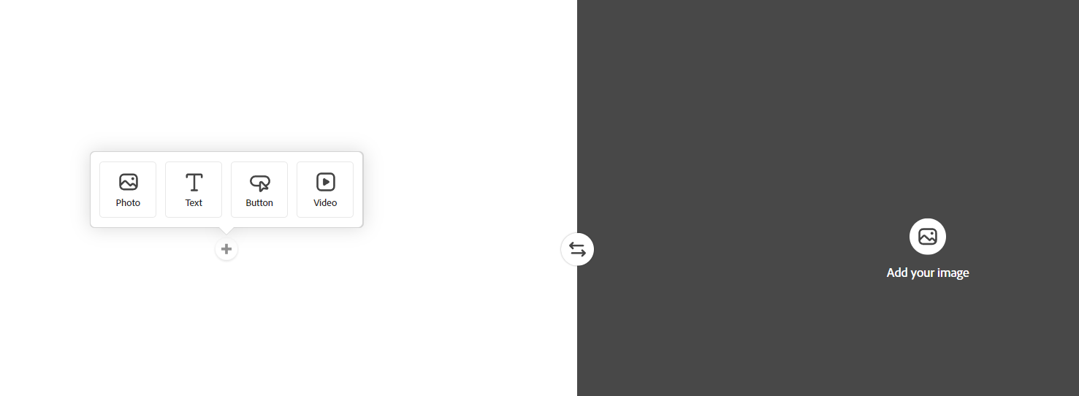
10) Split layout
umetanje fotografije
umetanje fotografije, teksta, poveznice ili video zapisa

Slide 18
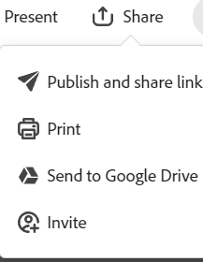
11) Pregled i prezentacija
prezentacija
pregled
objavi i podijeli

Slide 19
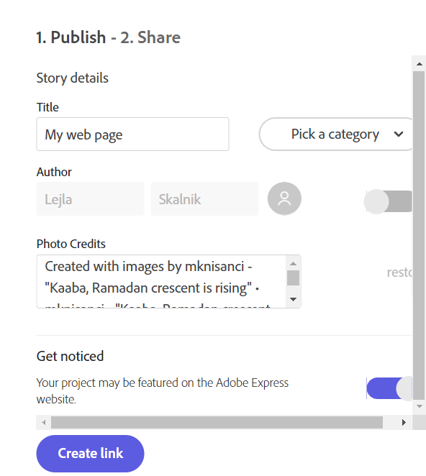
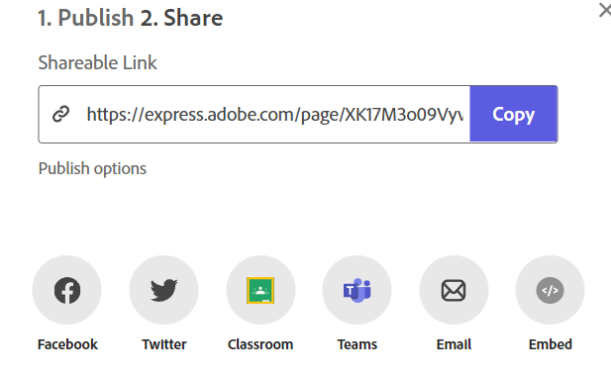
12) Objava
kategorija
naslov
autor
kreiranje poveznice
poveznica

Slide 20
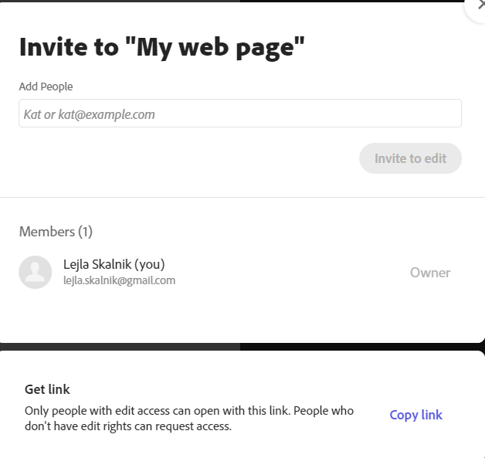
13) Pozivnica
pozivnica za uređivanje
adresa

Slide 21
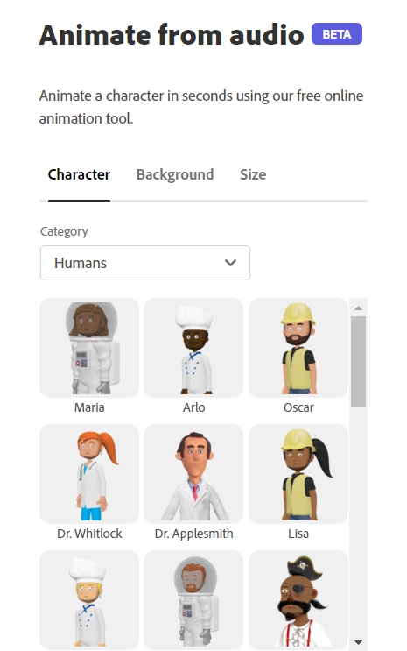
Animacija

Slide 22
„The answer is not to standardize education, but to personalize and customize it to the needs of each child and community. There is no alternative. There never was.”
„Learning happens in the minds and souls, not in the databases of multiple-choice tests.”
Ken Robinson

